Slide 1
CLUBUL MICILOR BANCHERI
CLASA SPIRIDUȘILOR CAMPIONI
LICEUL CU PROGRAM SPORTIV „IOLANDA BALAȘ SOTER” BUZĂU
PROF. COORDONATOR: ELENA-DANA TOMA-NICOLAU

Slide 2
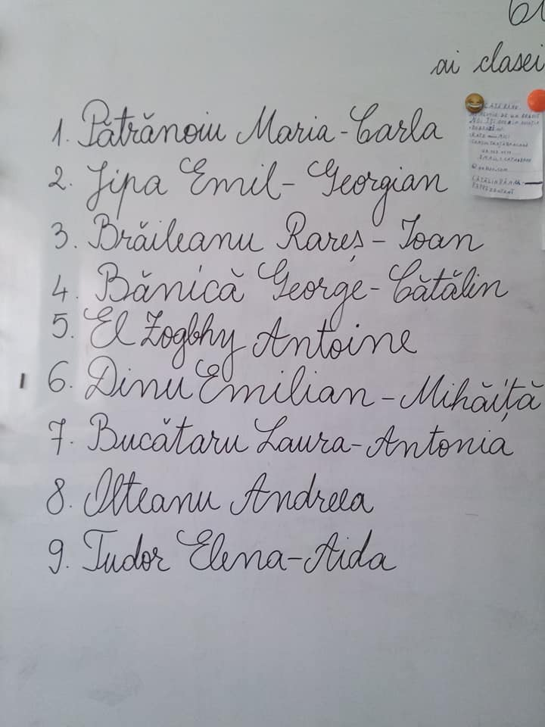
PREZENTAREA PROIECTELOR FINALE LA DISCIPLINA OPȚIONALĂ EDUCAȚIE FINANCIARĂ
BANCA/BANCOMATUL TIMP DE LUCRU: 2 săptămâni
Materiale: la alegere
Modalitate de realizare: la alegere
Clasa: a III-a
Număr elevi: 17
Proiecte prezentate în prima sesiune: 9

Slide 3
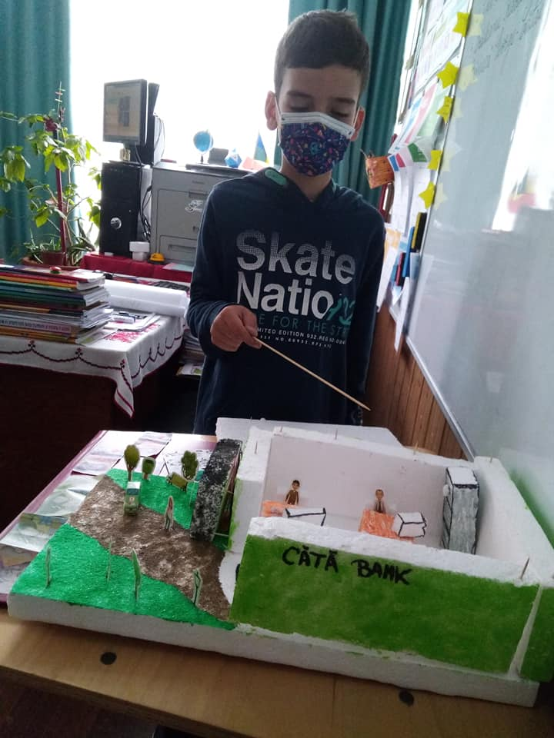
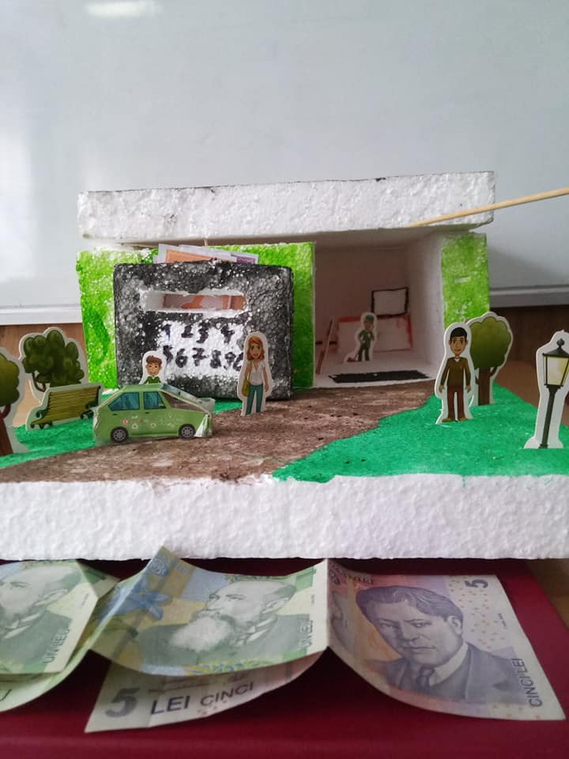
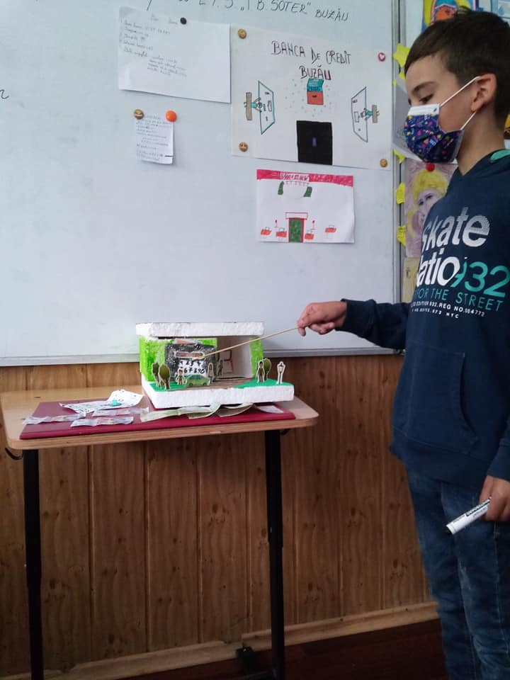
BANCA
BĂNICĂ GEORGE-CĂTĂLIN

Slide 4
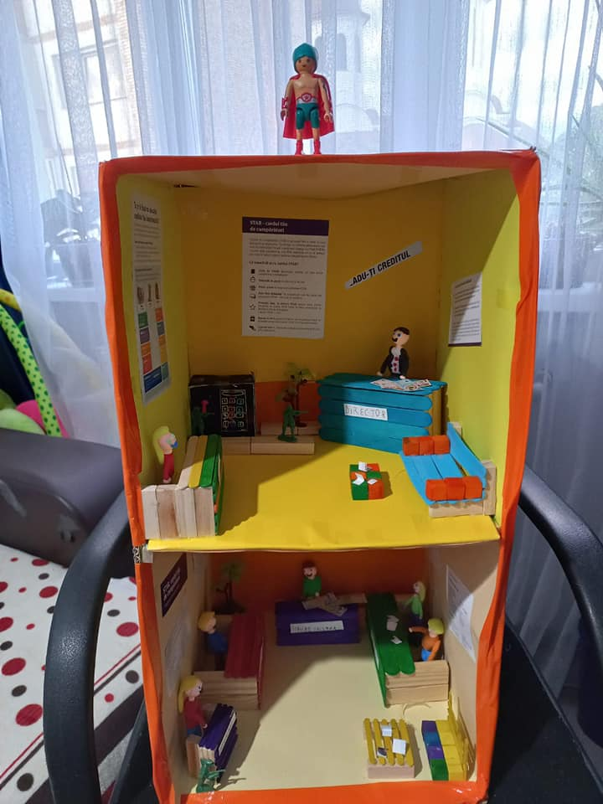
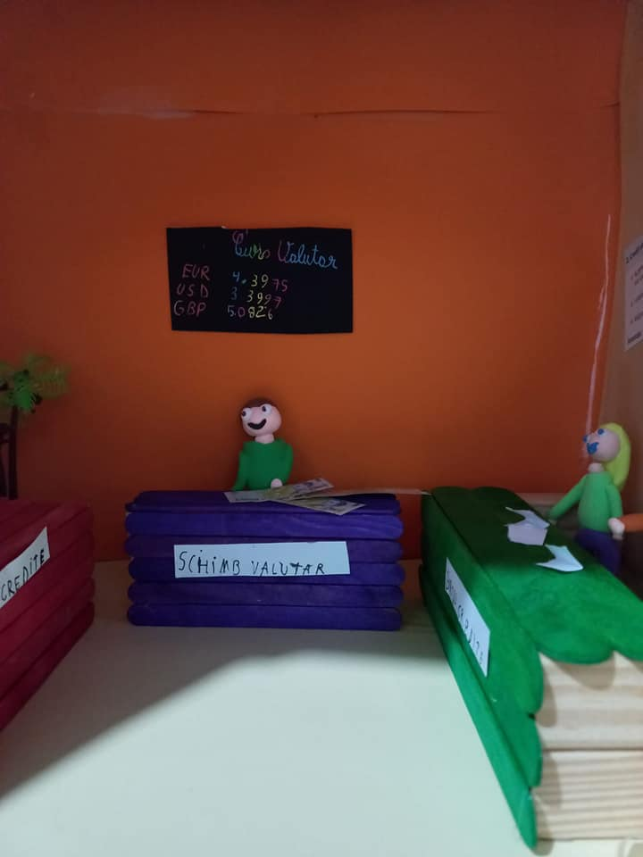
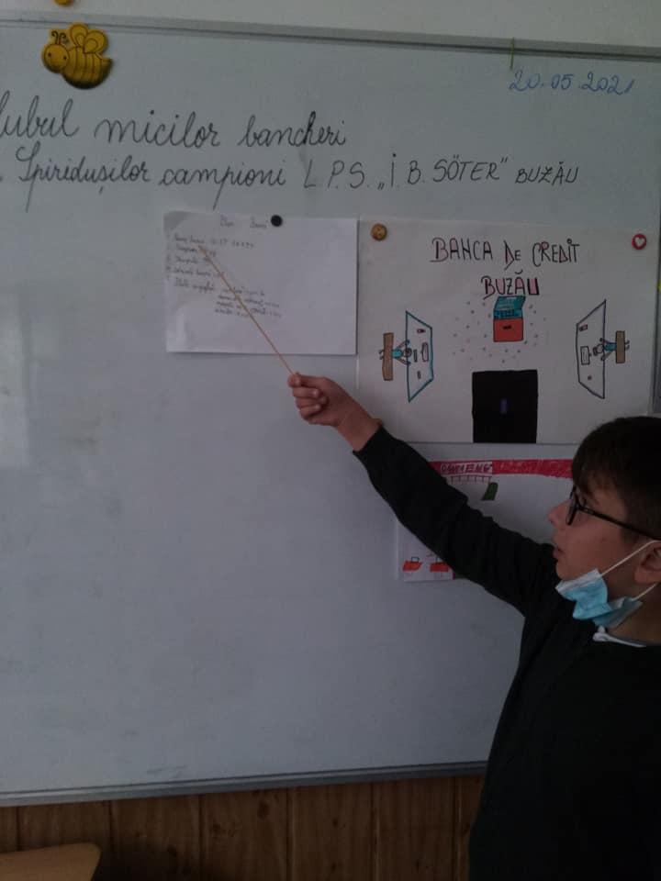
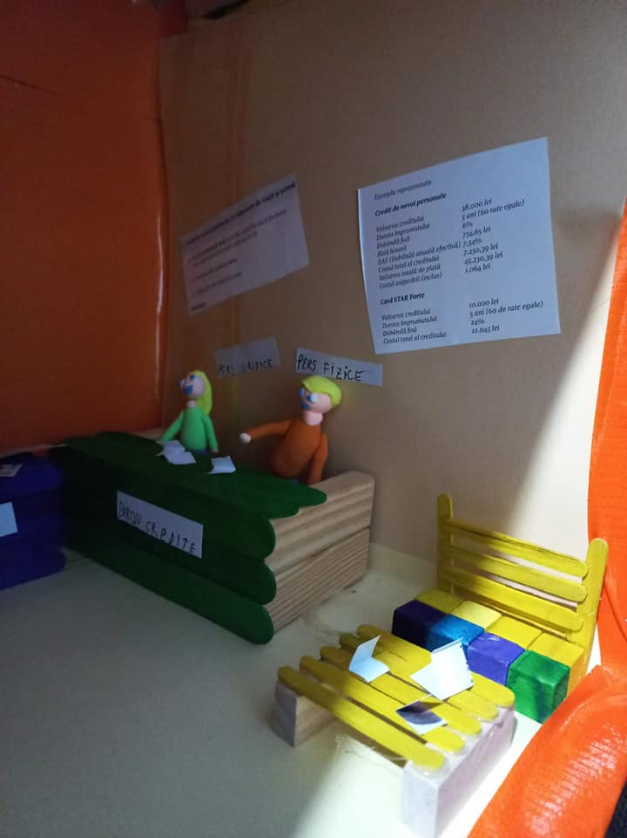
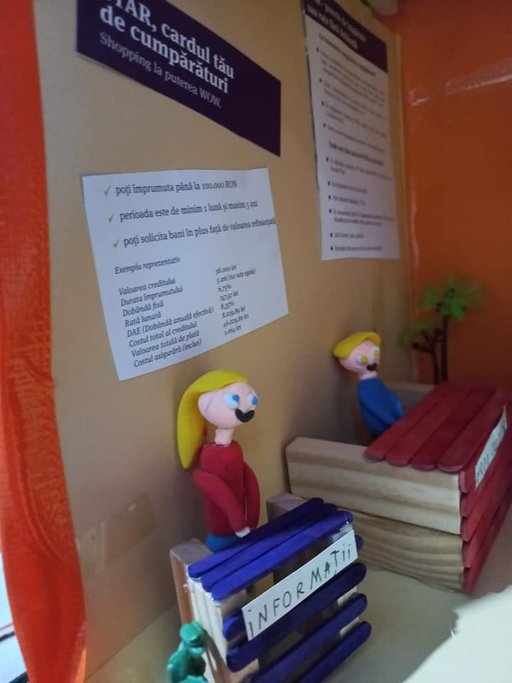
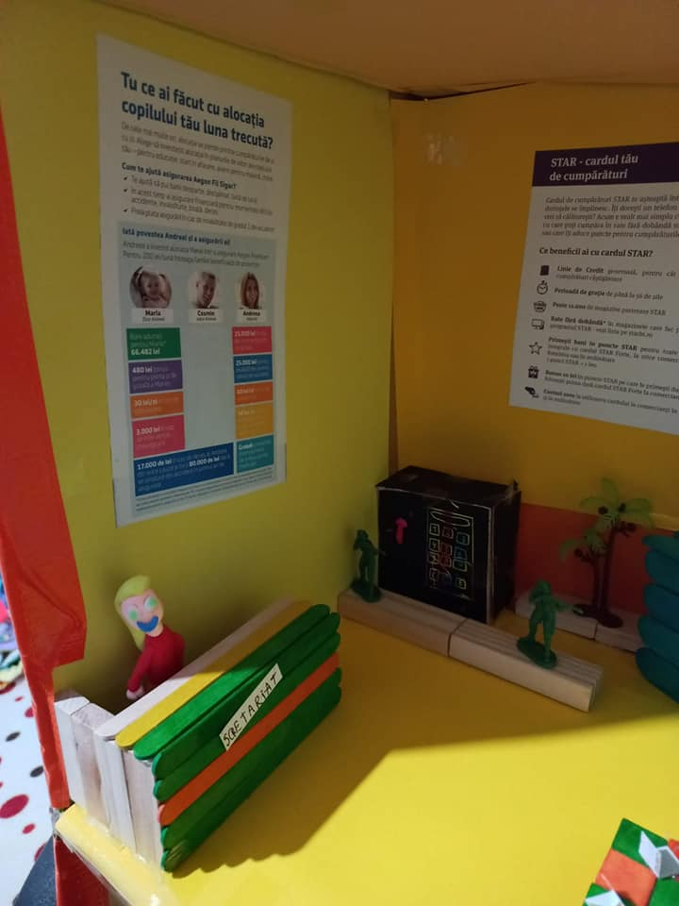
BANCA BRĂILEANU RAREȘ-IOAN

Slide 5
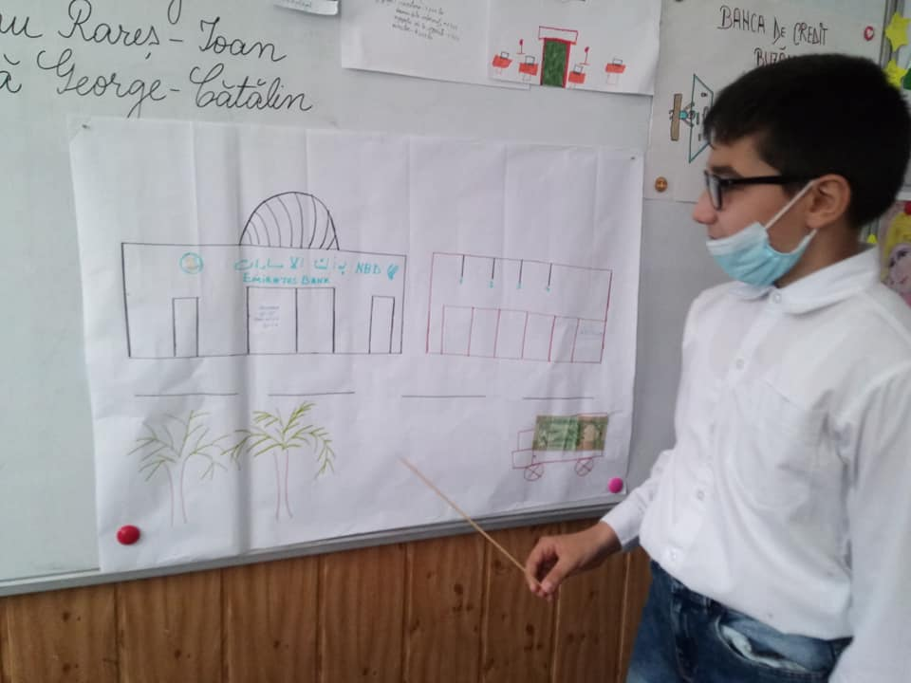
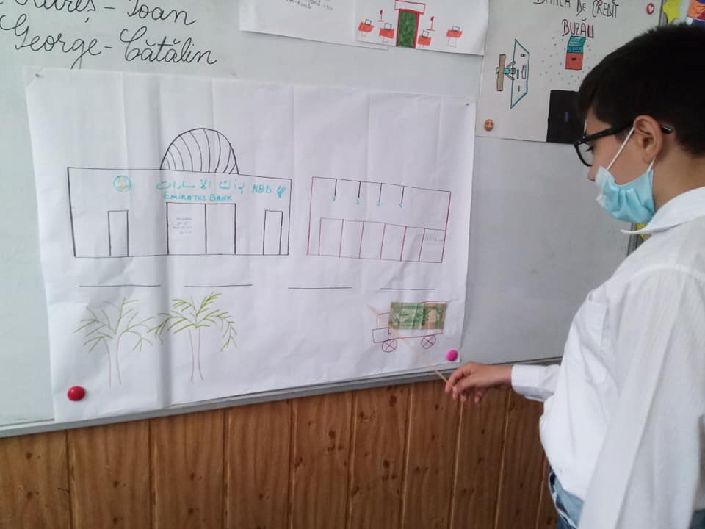
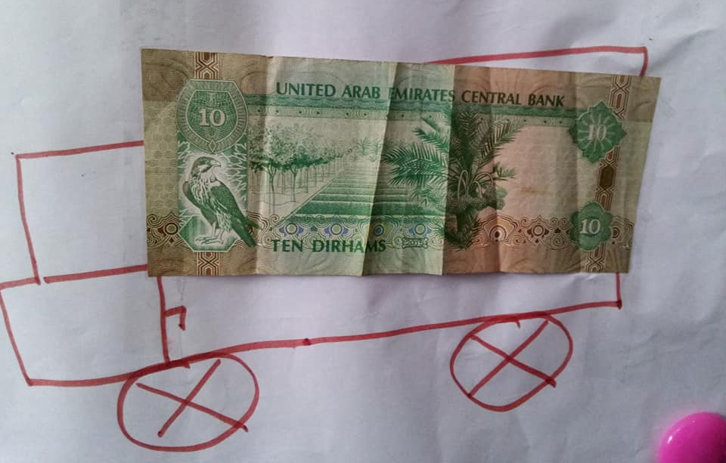
BANCA EL ZOGBHY ANTOINE

Slide 6
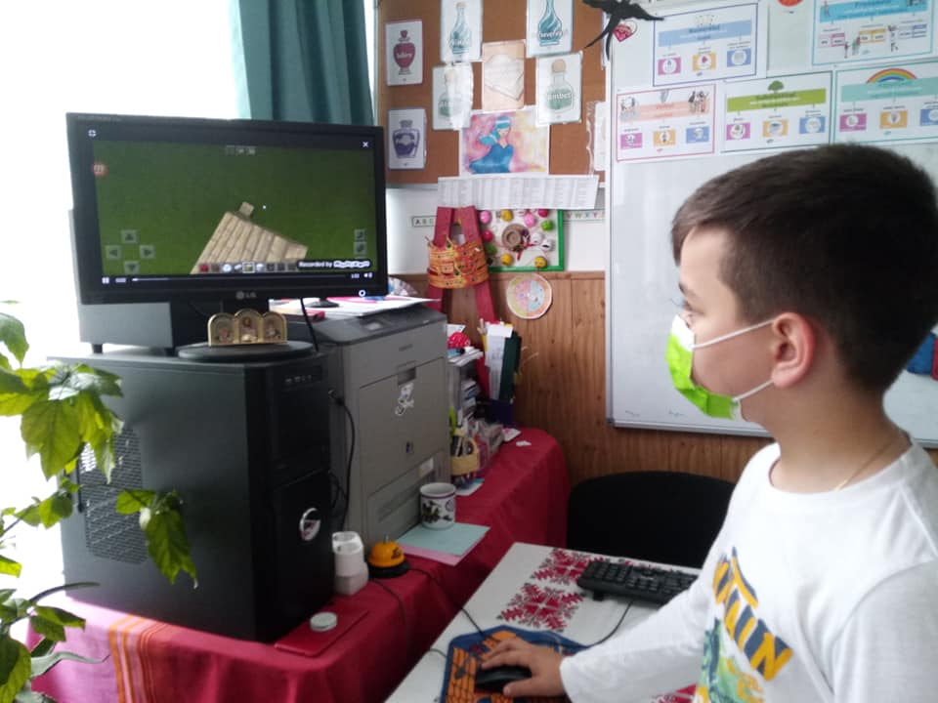
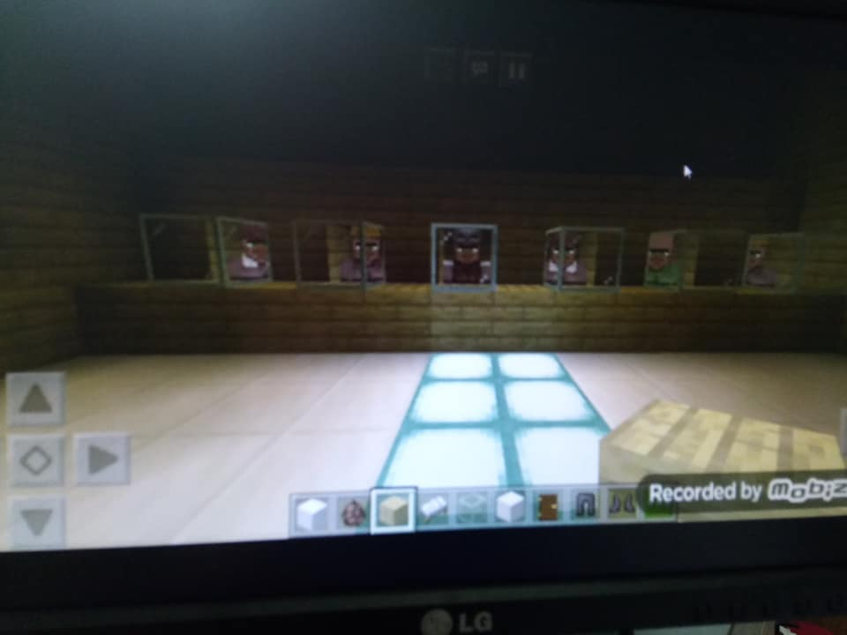
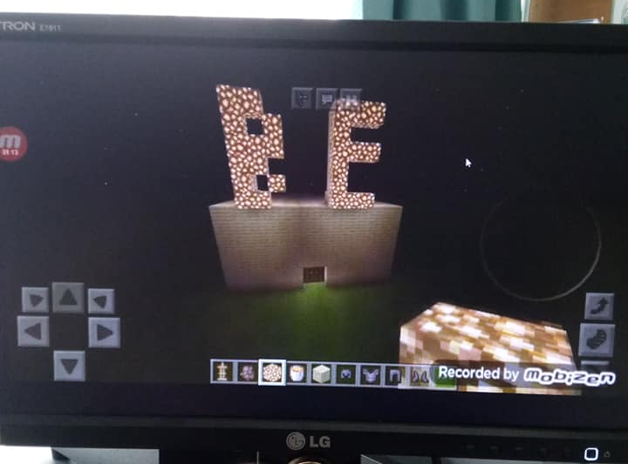
BANCA DINU EMILIAN

Slide 7
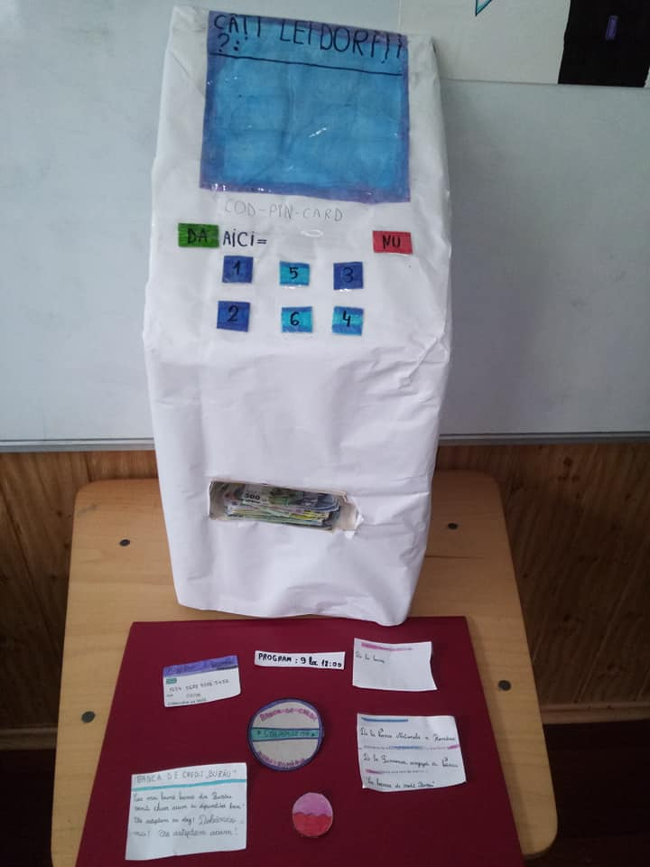
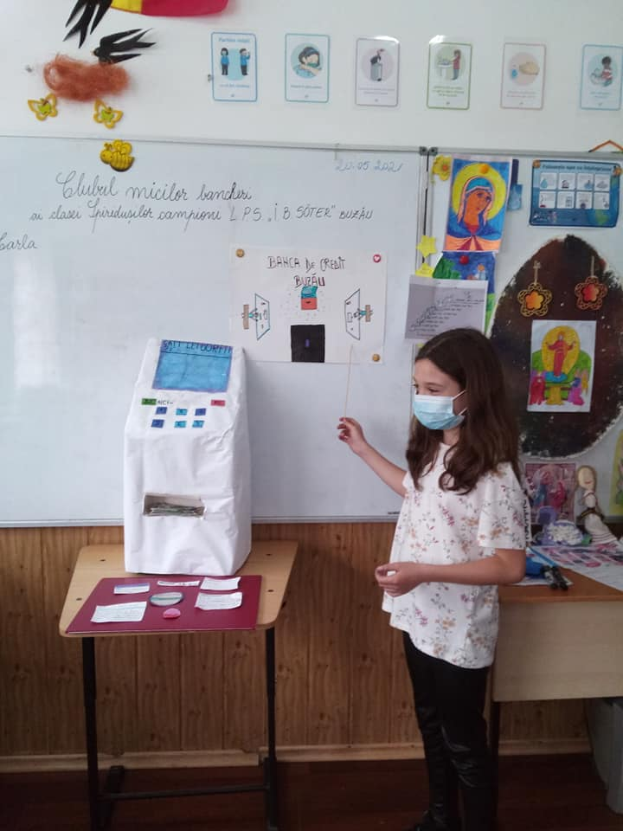
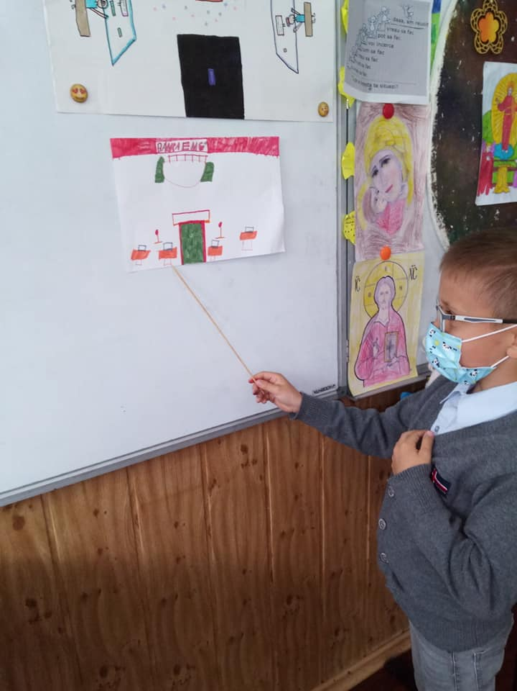
BANCA PĂTRĂNOIU MARIA și JIPA EMIL

Slide 8
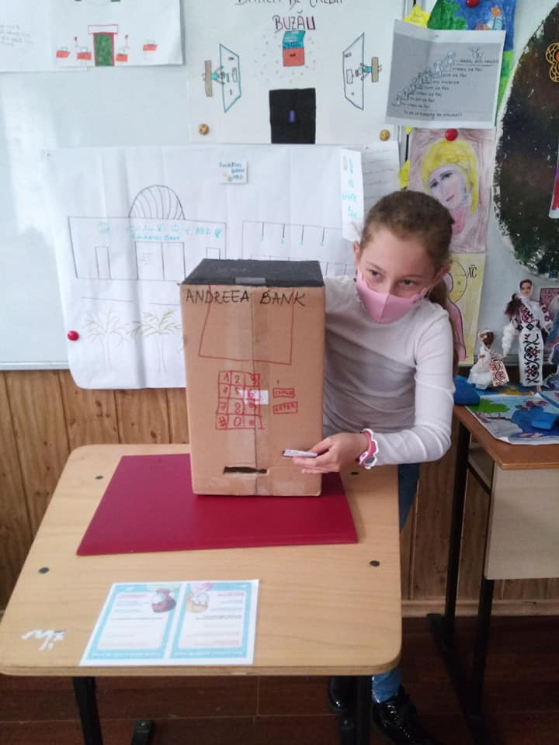
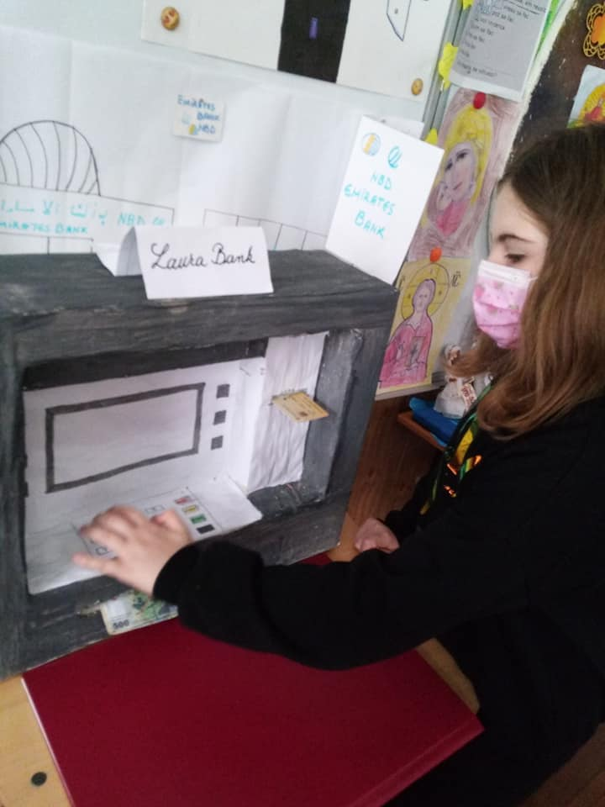
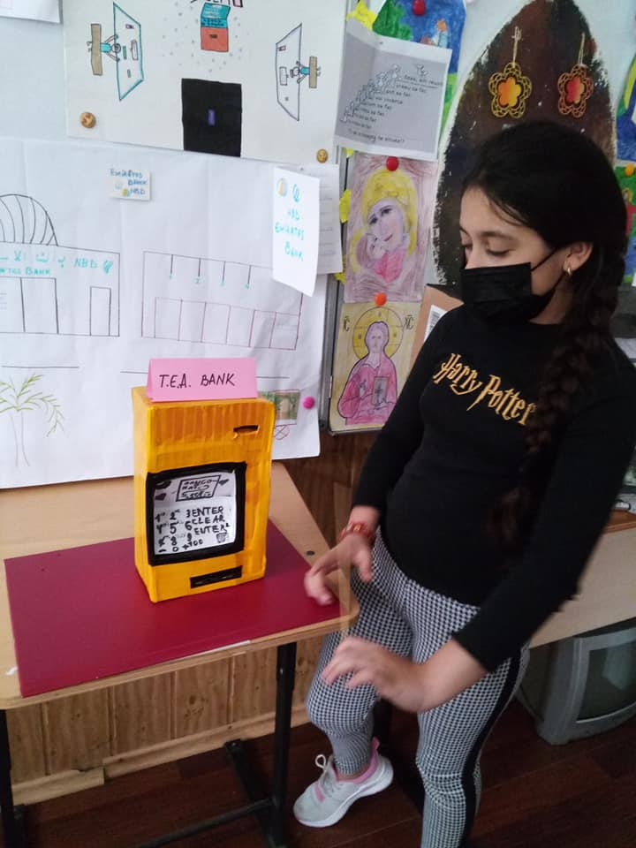
BANCOMATUL BUCĂTARU LAURA, OLTEANU ANDREEA și TUDOR AIDA

Slide 9
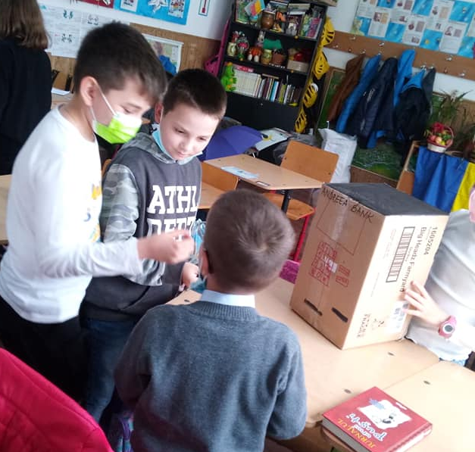
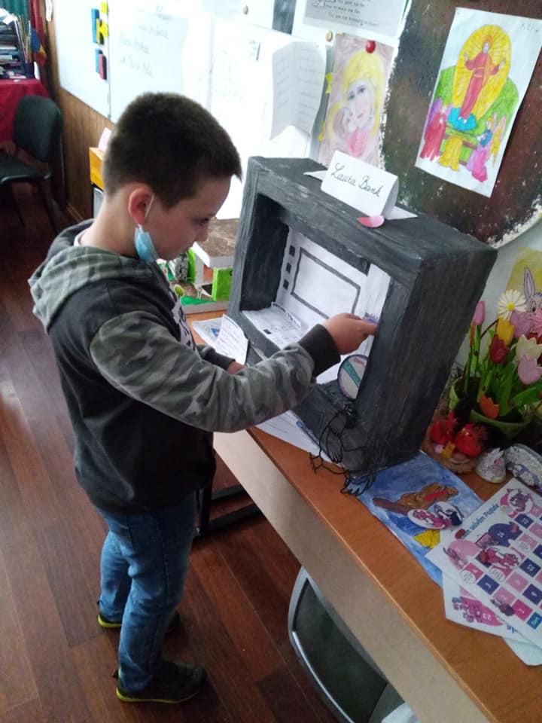
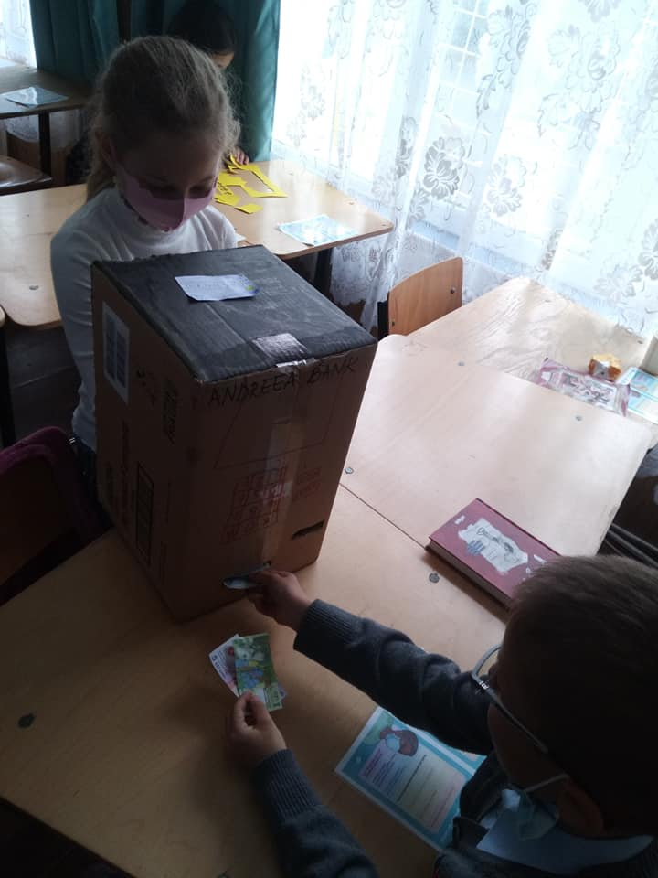
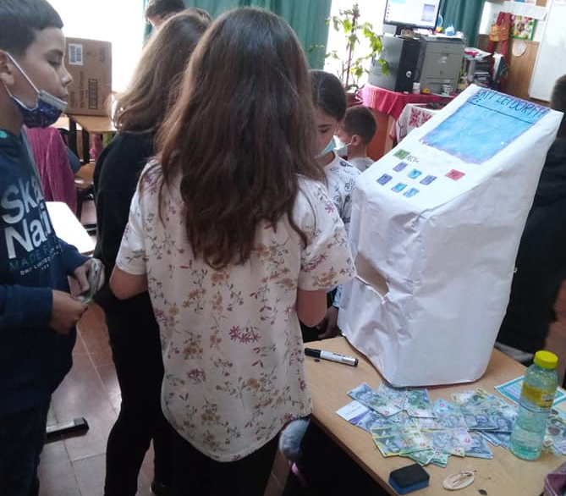
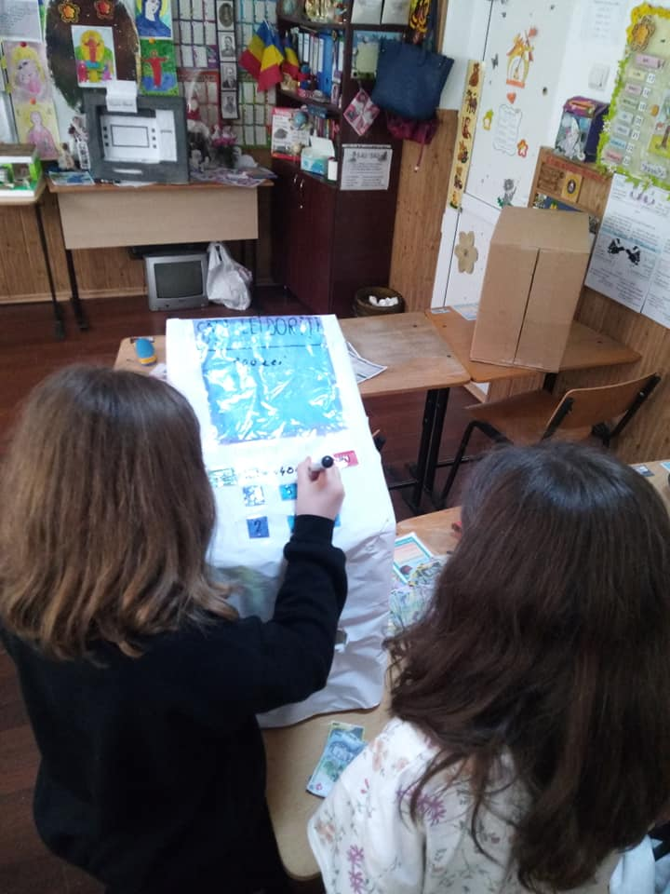
JOCURI DE ROL

Slide 10
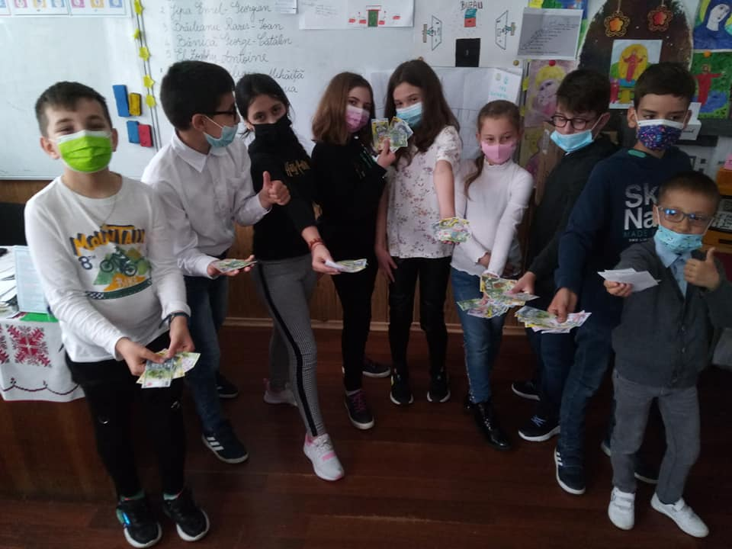
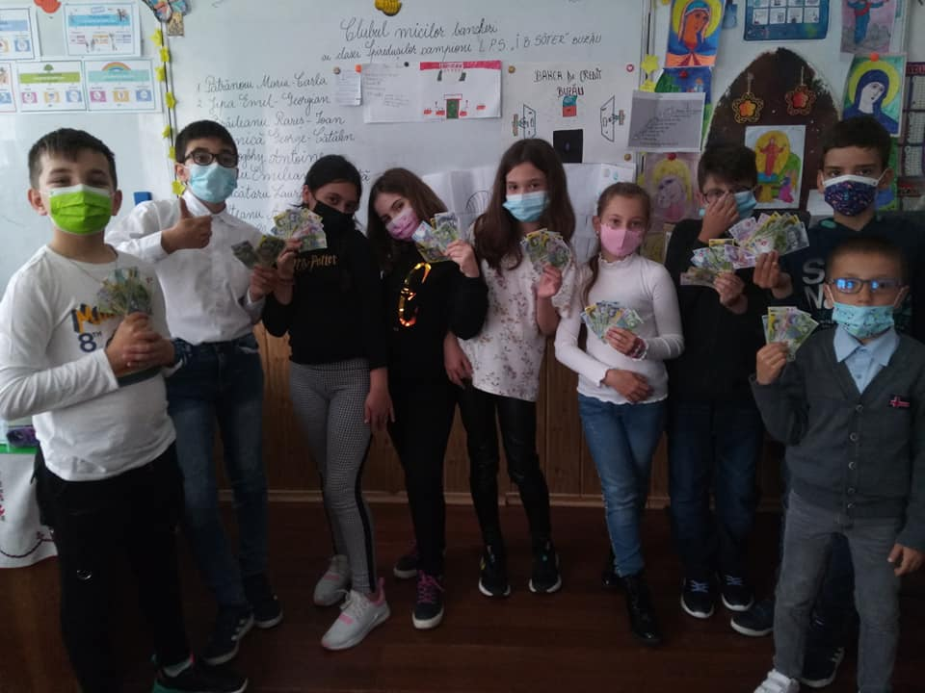
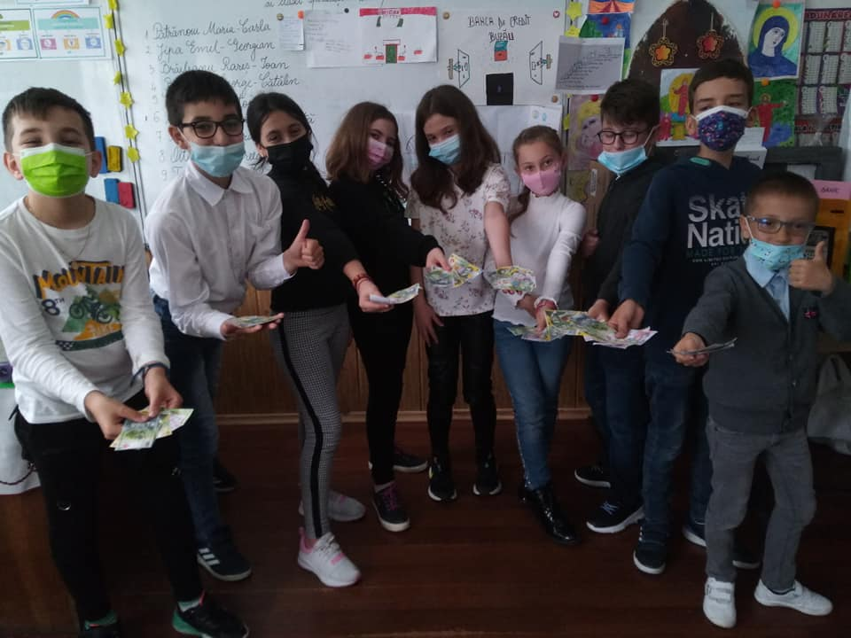
RĂSPLATA BINEMERITATĂ

